Slide 1
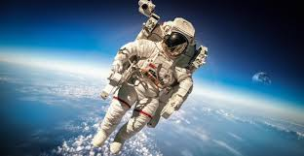
Викторина КОСМОС

Slide 2
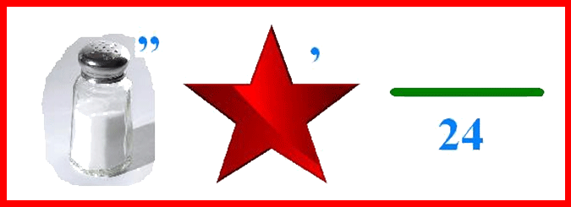
ВОПРОС № 1

Slide 3
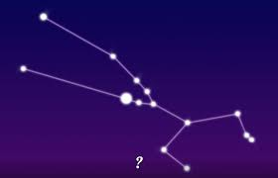
ВОПРОС № 2
Напишите название созвездия.

Slide 4
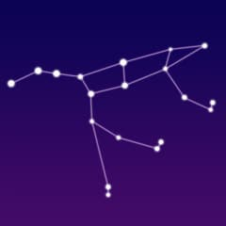
ВОПРОС № 3
Напишите название созвездия.

Slide 5
ВОПРОС № 4
Расставьте объекты в порядке возрастания удалённости от Земли. Ответ запишите в виде последовательности цифр через запятую.
1. Венера 2. Луна 3.Проксима Центавра
4.Деймос 5.Нептун 6. Альтаир 7 .МКС

Slide 6
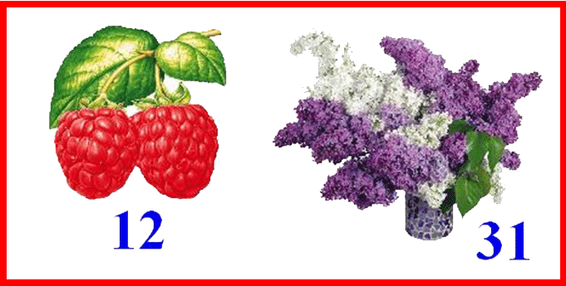
ВОПРОС № 5

Slide 7
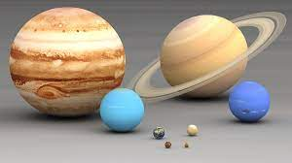
ВОПРОС № 6
Какая из перечисленных планет не имеет спутников?
А. Венера;
Б. Сатурн;
В. Марс;
Г. Уран.
Д. Юпитер;

Slide 8
ВОПРОС № 7
«Человечество не останется вечно на Земле, оно в погоне за светом и пространством сначала робко проникнет за пределы атмосферы, а затем завоюет себе все околосолнечное пространство»
Кому принадлежит данное высказывание?
А. Королёв С.П.
Б. Гагарин Ю.А.
В. Циолковский К.Э.

Slide 9
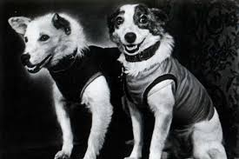
ВОПРОС № 8
Назовите чем они знамениты и как их зовут?

Slide 10
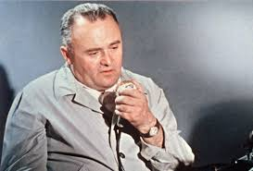
ВОПРОС № 9
Основоположник практической космонавтики,
один из крупнейших ученых XX века в области космического ракетостроения и кораблестроения.

Slide 11
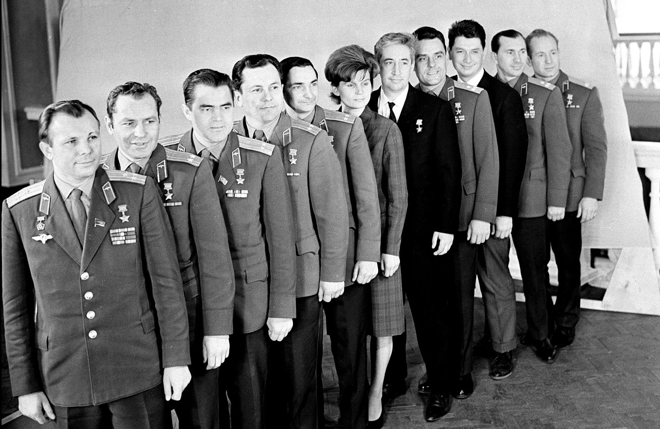
ВОПРОС № 10

Slide 12
Правда или ложь
ВОПРОС №11
На околоземной орбите побывали советские и российские женщины-космонавта:
Валентина Терешкова
Светлана Савицкая
Елена Кондакова
Елена Серова

Slide 13
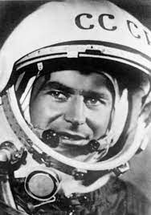
ВОПРОС № 12.
Самый молодой космонавт СССР.
В свой первый полет отправился в возрасте 25 лет 10 месяцев 26 дней.

Slide 14
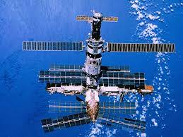
ВОПРОС № 13.
Проект начал разрабатываться в 1976 году.
На орбите с 20 февраля 1986 года
по 23 марта 2001 года.

Slide 15
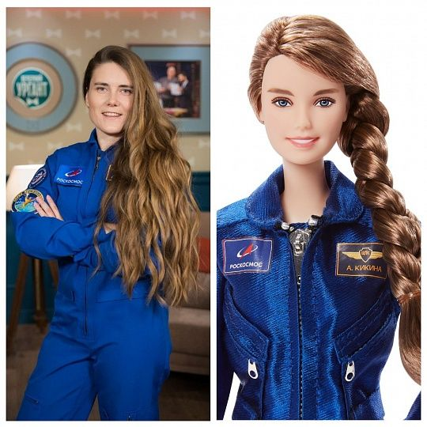
ВОПРОС № 14.

Slide 16
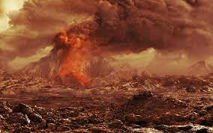
ВОПРОС № 15.
В состав облаков этой планеты входят капельки серной кислоты. Что это за планета?

Slide 17
ВОПРОС № 16.
Работа …….. была рассчитана на 3 месяца. Проработал он около 9 месяцев.
Прошел 10 540 м, обследовав поверхность, равную примерно 80 000 квадратных метров.
Было передано 20 тыс. снимков поверхности.

Slide 18
ВОПРОС № 17.
Гелиос – у древних греков, Ра – у древних египтян и Ярило у славян.
Масса в 330 000 раз больше массы Земли, а радиус в 109 раз больше.
Возраст насчитывает уже пять миллиардов лет.

Slide 19
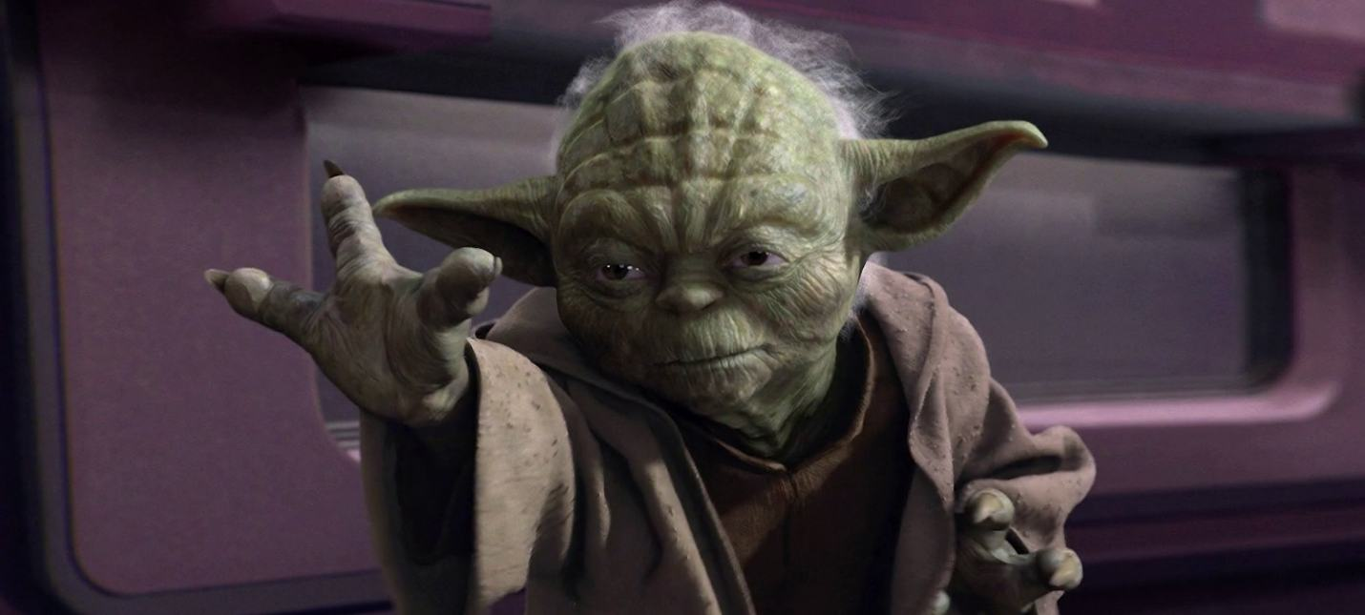
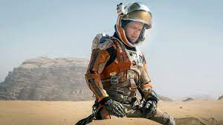
ВОПРОС № 18.

Slide 20
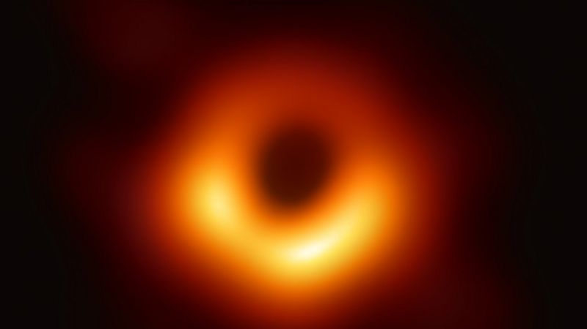
ВОПРОС № 19.

Slide 21
ВОПРОС № 20.
18 марта 1965года стартовал космический корабль «Восход-2». Командир корабля Павел Беляев и пилот Алексей Леонов были в скафандрах. Уже на втором витке после выведения Алексей Леонов совершил свой выход в открытый космос. Как назывался скафандр, в котором находились космонавты?
А. Кречет Б. Ястреб В. Беркут
Г. Сокол Д.Орлан

Slide 22
ВОПРОС № 21.
Какую фразу произнесла перед полётом первая в мире женщина-космонавт?
А.Эй! Небо! Разойдись!
Б. Эй! Небо! Сними шляпу!
В. Эй! Небо! Распахнись!
Г. Эй! Небо! Поехали!
Д. Эй! Небо! Иду на ВЫ!

Slide 23
ВОПРОС № 22.
На начальном этапе эксплуатации МКС высота её орбиты была в пределах 350-360 км. Сегодня высота орбиты 420 км.
Известно, что величина первой космической скорости зависит от высоты орбиты космического аппарата.
Как изменилась орбитальная скорость МКС с увеличением высоты её орбиты- увеличилась или уменьшилась?

Slide 24
ВОПРОС № 23.
В каждый космический полёт командир космического корабля «Союз» берет с собой небольшой предмет, часто это мягкая игрушка, подвешивает его на резинке к пульту космонавта.
На этапе выведения этот предмет выполняет функцию «физического прибора».
Как он называется?

Slide 25
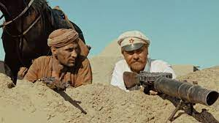
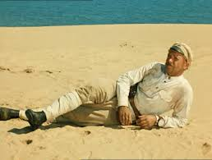
ВОПРОС № 24.

Slide 26
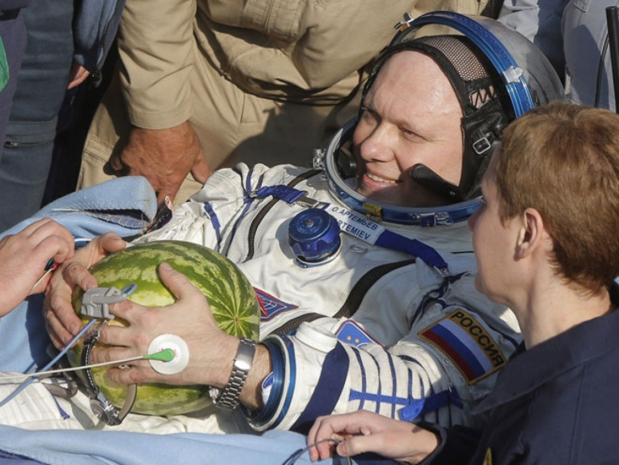
ВОПРОС № 25.
Космонавтам преподносят заранее заказанные ими лакомства. Чаще всего это продукты, недоступные в космосе.
Кто-то просит квас, кто-то шашлык.
Сало
Пельмени
Апельсин
Арбуз

